Slide 1
UNIVERSIDAD DE LAS FUERZAS ARMADAS - ESPE
DEPARTAMENTO DE ELÉCTRICA Y ELECTRÓNICA
CARRERA DE INGENIERÍA EN ELECTRÓNICA,
AUTOMATIZACIÓN Y CONTROL
DISEÑO E IMPLEMENTACIÓN DE UN SISTEMA SEMIAUTOMÁTICO DE ESTAMPADO DE TRANSFER PARA LA EMPRESA A5 REPRESENTACIONES
PREVIO A LA OBTENCIÓN DEL TÍTULO DE INGENIERÍA EN ELECTRÓNICA
EN AUTOMATIZACIÓN Y CONTROL
LEONARDO FERNANDO UNTUÑA LLUMIQUINGA
SEPTIEMBRE, 2017

Slide 2
Temario
Antecedentes.
Objetivo general y específicos.
Diseño e implementación de la estructura mecánica de la termoestampadora
Diseño del sistema de control
Pruebas y resultados

Slide 3
Antecedentes
Termo
Estampadora
Implementación de HMI para monitoreo
Papel transfer impresión láser
Máquinas estampados para una aplicación específica

Slide 4
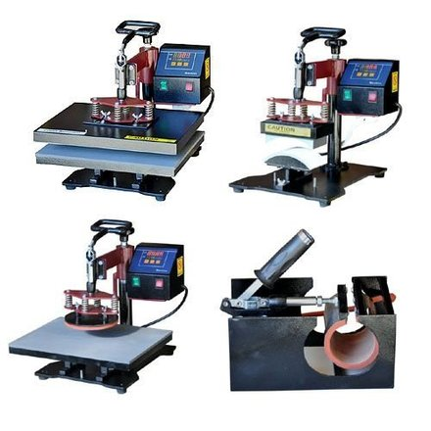
Aplicación específica
Máquina para cada producto
Prototipo Termo
estampadora
Misma
Función

Slide 5
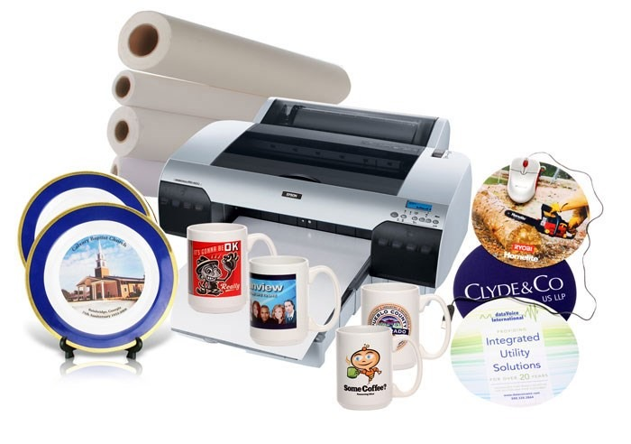
Papel transfer
Inversión inicial baja
Impresión láser
Transfer
Transferencia en varias superficies

Slide 6
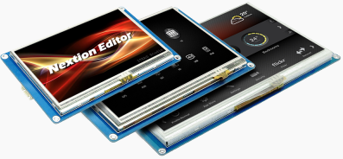
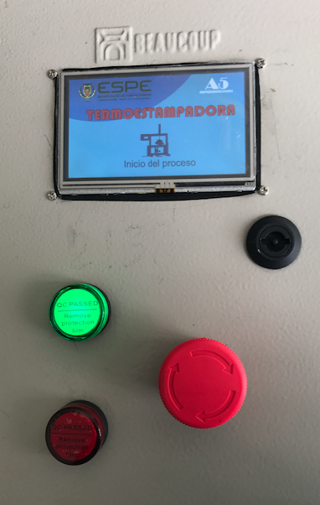
Monitoreo

Slide 7
Objetivos
General
Estampar en superficies cilíndricas y planas, con un óptimo aplique del transfer, mediante el diseño e implementación de un sistema térmico, siendo de esta manera posible optimizar costos y tiempos en el proceso.
Específicos
Dimensionar e implementar un sistema actuador, para realizar el estampado semiautomático.
Diseñar e implementar un sistema de control, para el sistema de estampado de transfers, con el fin de alcanzar la temperatura adecuada para el estampado y regular la velocidad de giro del cilindro fusor.
Dimensionar las conexiones eléctricas y electrónicas, para poder determinar la comunicación, la interfaz con el usuario del sistema.
Realizar pruebas y analizar resultados, una vez que el sistema se encuentre en marcha, con el fin de garantizar el correcto funcionamiento del sistema implementado.

Slide 8
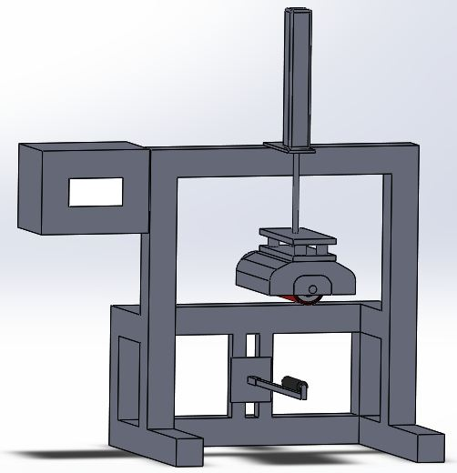
Diseño e Implementación de la estructura mecánica del sistema de estampado
Diseño estructura mecánica termoestampadora
Campana de calentamiento
Motor
Estructura del sistema
Base de estampado
Actuador neumático
Electroválvula
Sensor temperatura
Cilindro Fusor
Panel control
Resistencia eléctrica

Slide 9
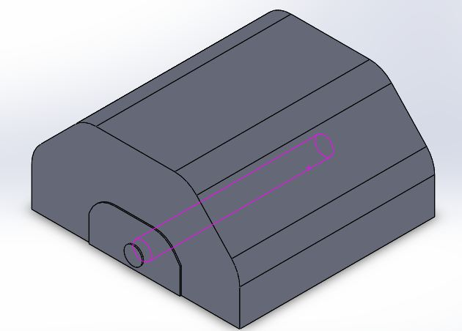
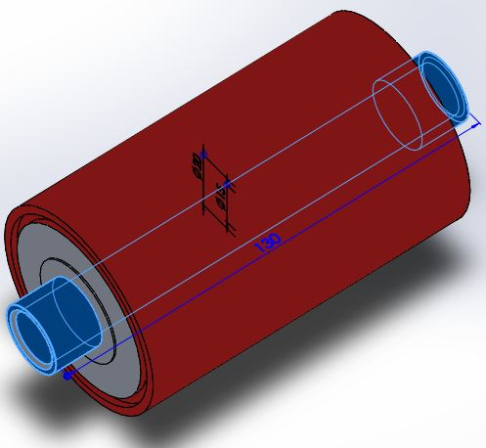
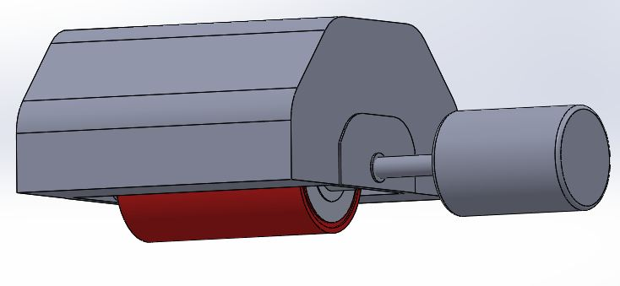
Campana de Calentamiento
Campana
Cilindro Fusor
Campana acoplada con cilindro y motor

Slide 10
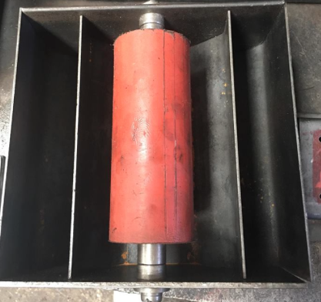
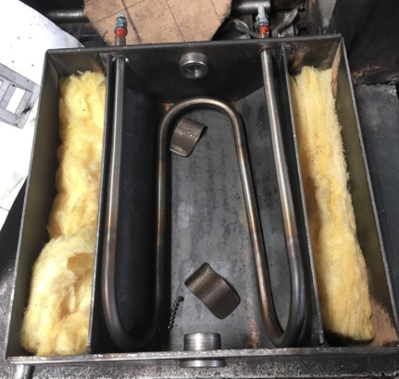
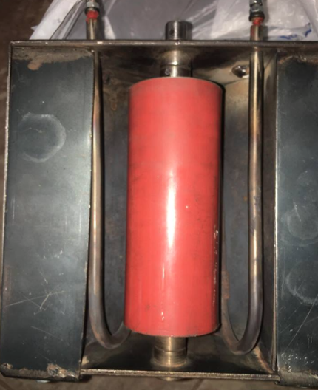
Campana de Calentamiento

Slide 11
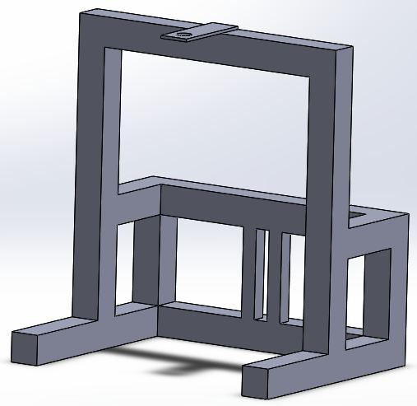
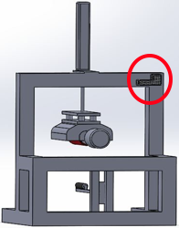
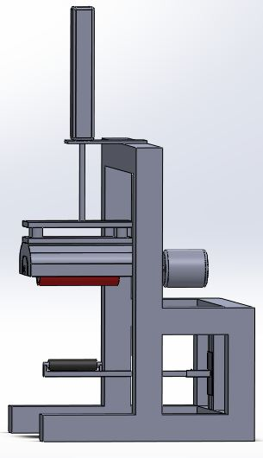
Estructura del Sistema
Estructura
Base estampado
Electroválvula
Actuador Neumático
Estructura completa

Slide 12
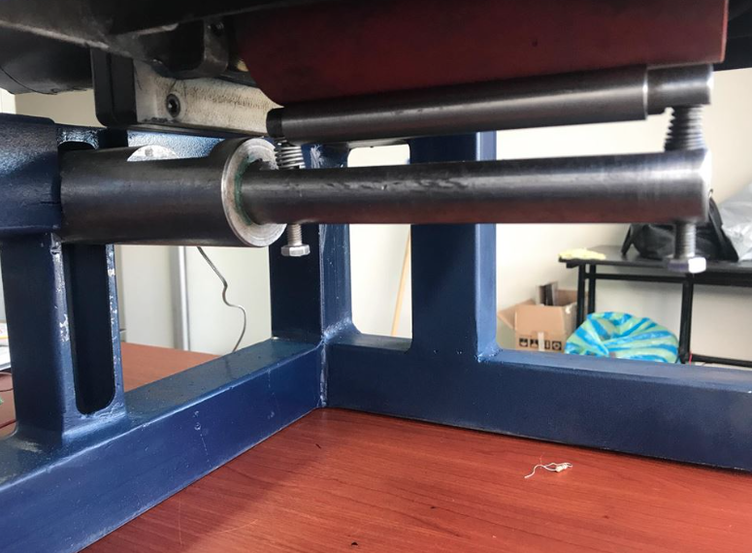
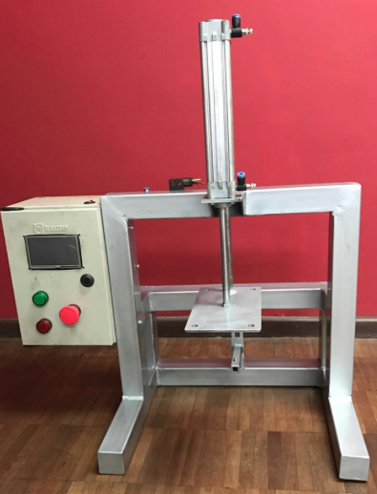
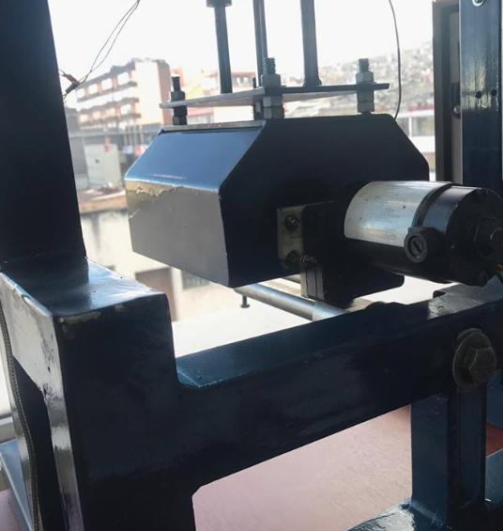
Estructura del sistema de estampado

Slide 13
Diseño del Sistema de control del sistema de estampado

Slide 14
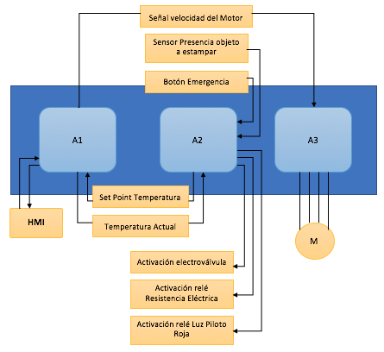
Entradas y salidas del controlador del sistema

Slide 15
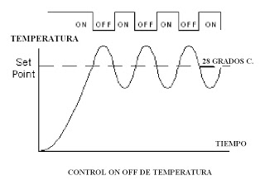
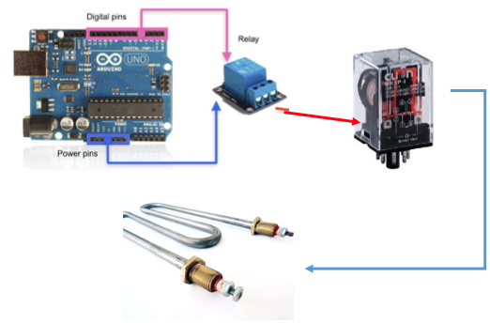
Diseño del control todo o nada

Slide 16
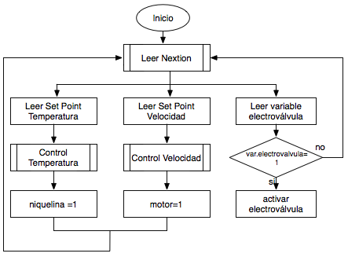
Descripción del sistema de control de temperatura

Slide 17
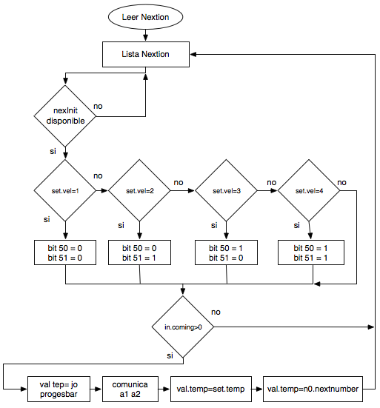
Subrutina Lectura pantalla nextion

Slide 18
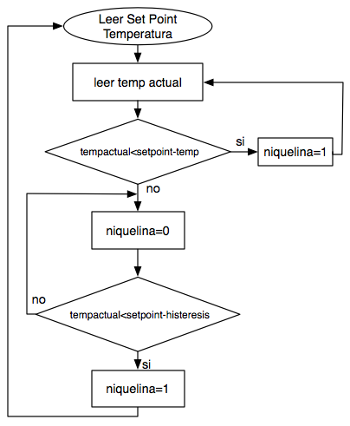
Subrutina control todo o nada

Slide 19
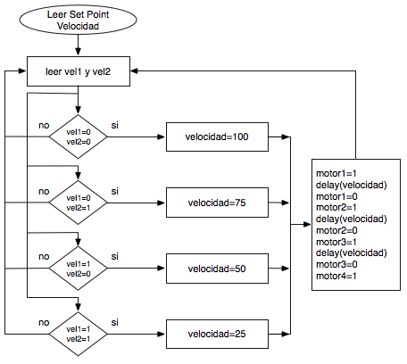
Subrutina control velocidad

Slide 20
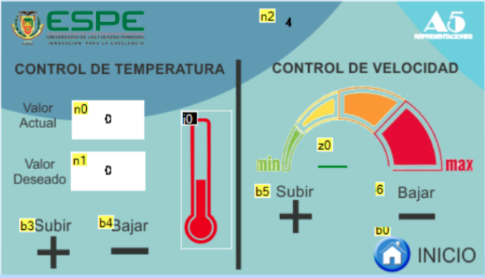
Interfaz gráfica

Slide 21
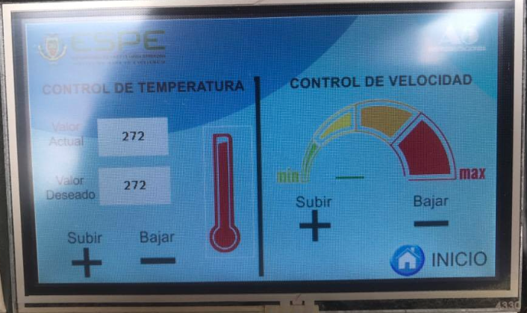
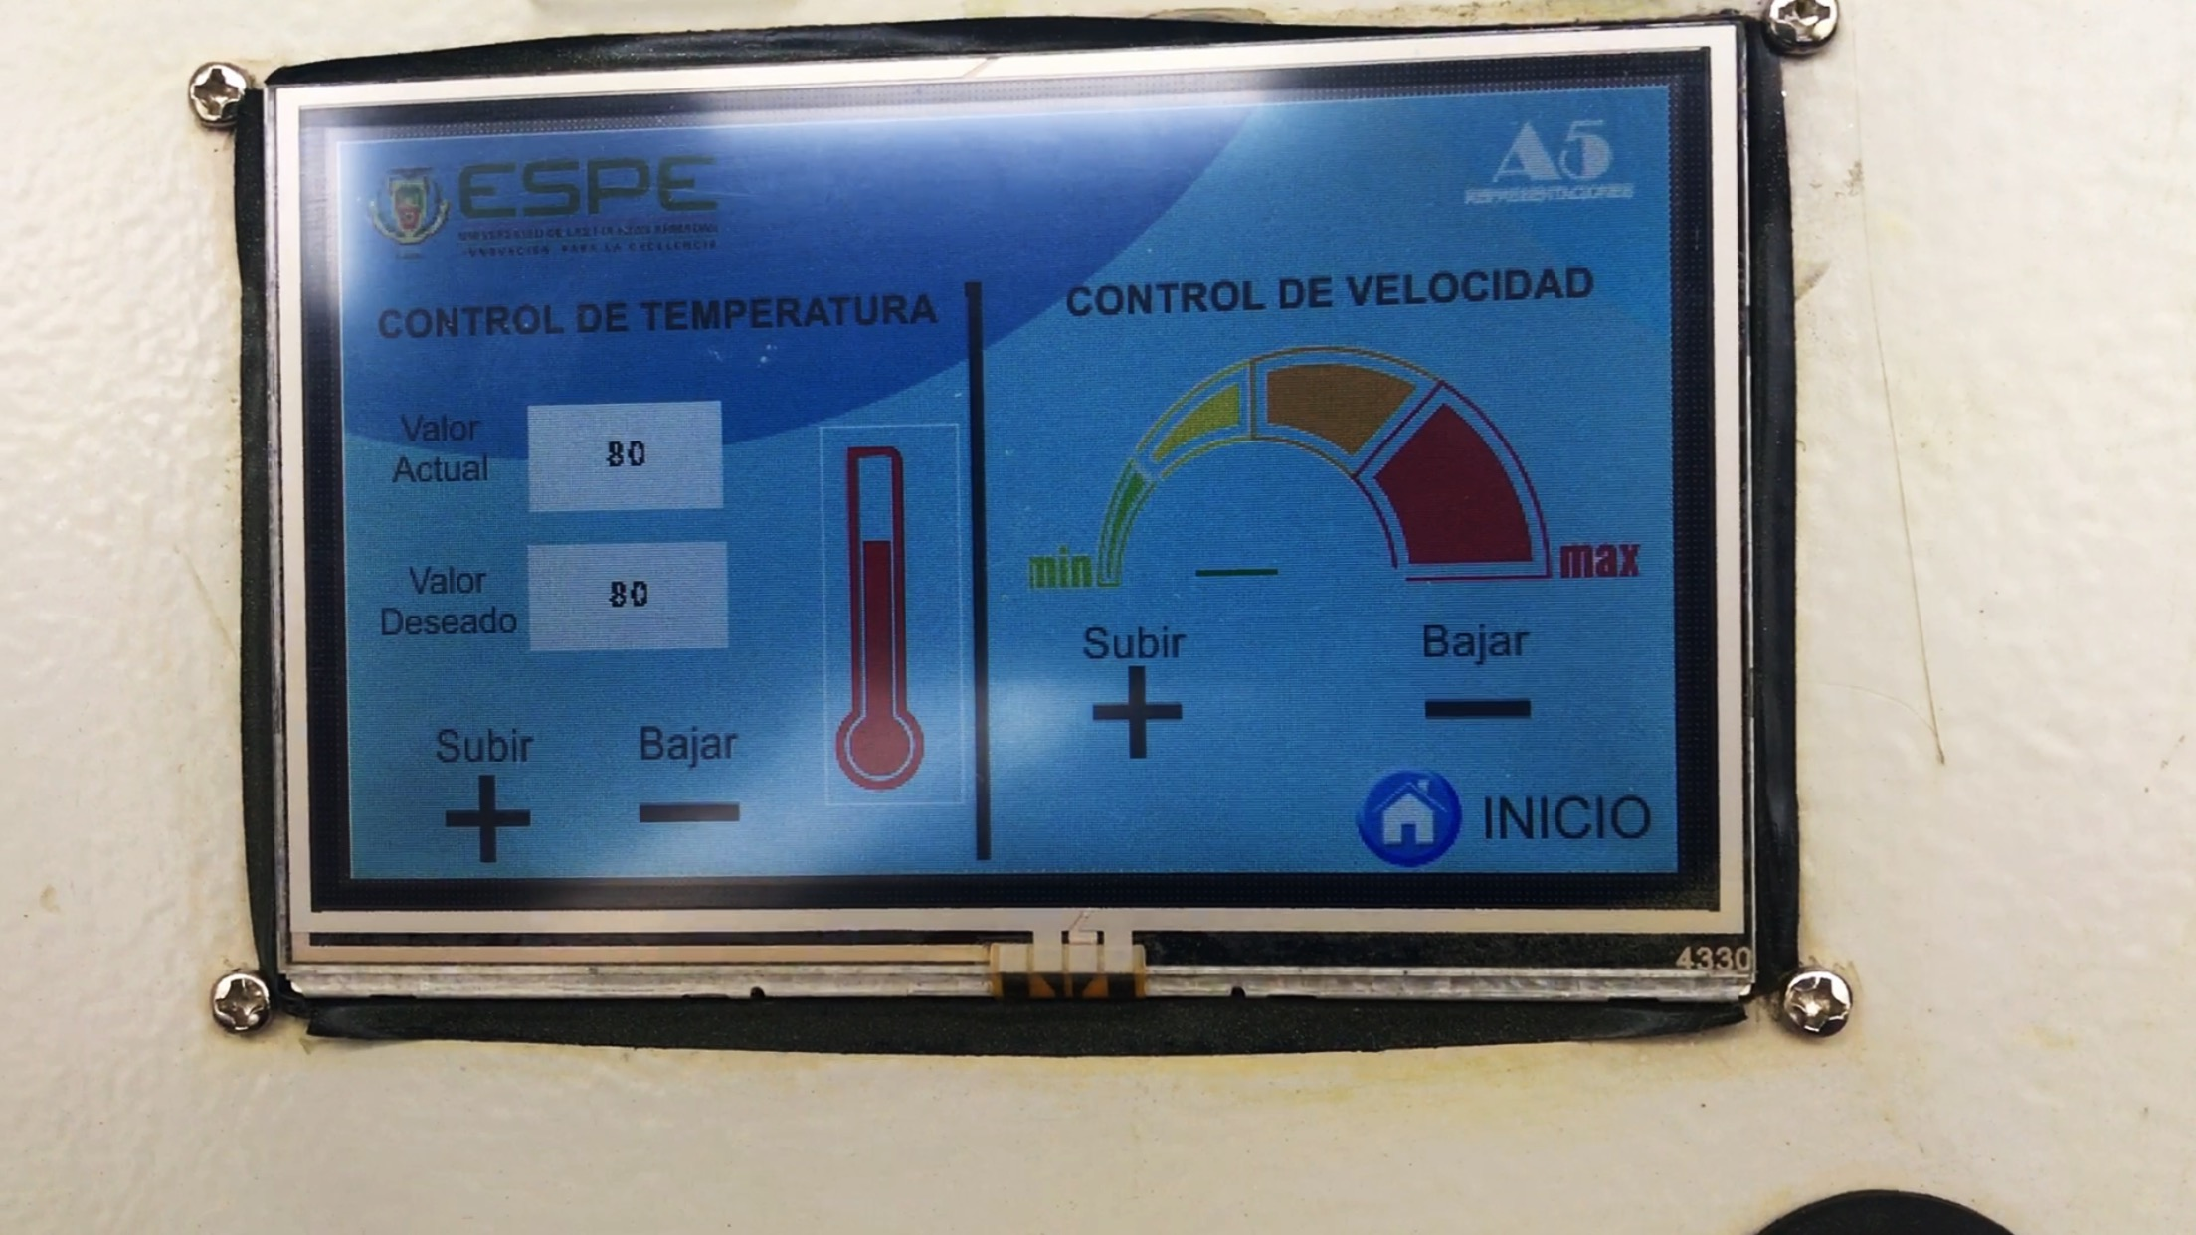
Pruebas de funcionamiento del sistema de estampado

Slide 22
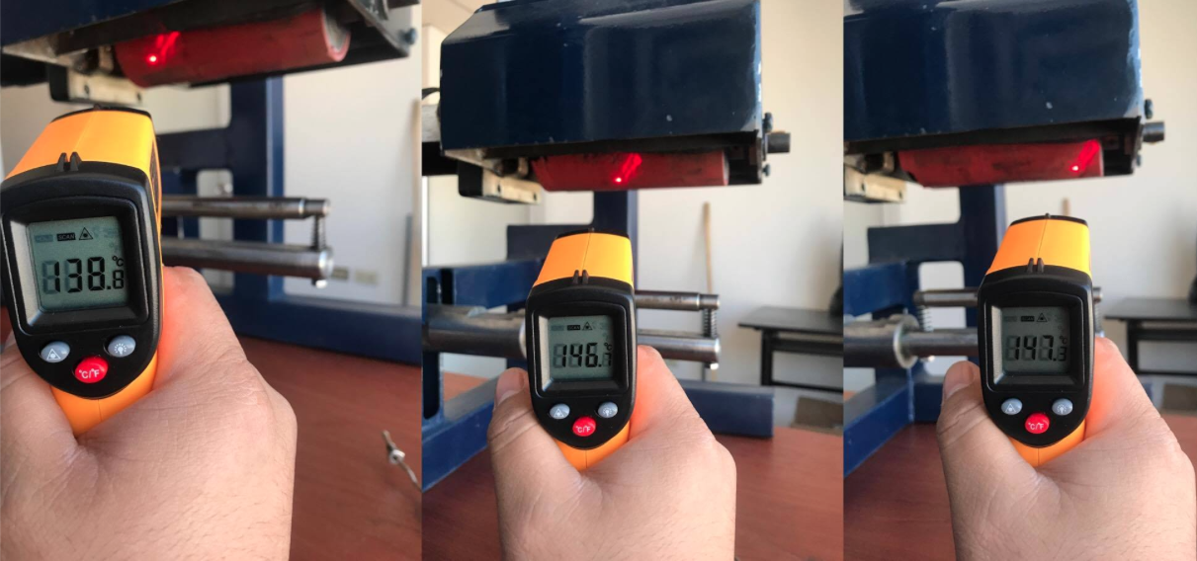
Prueba de temperatura constante en el cilindro

Slide 23
Prueba de temperatura constante en el cilindro

Slide 24
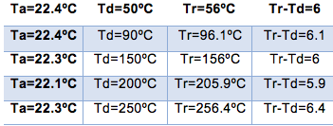
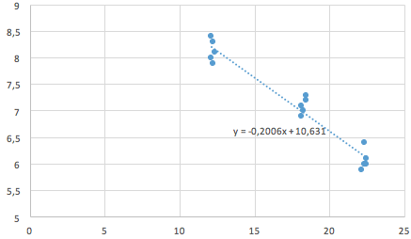
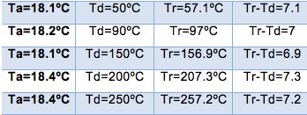
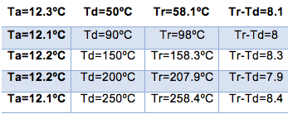
Pruebas de funcionamiento del sistema de estampado
Temperatura ambiente influye con la temperatura del cilindro

Slide 25
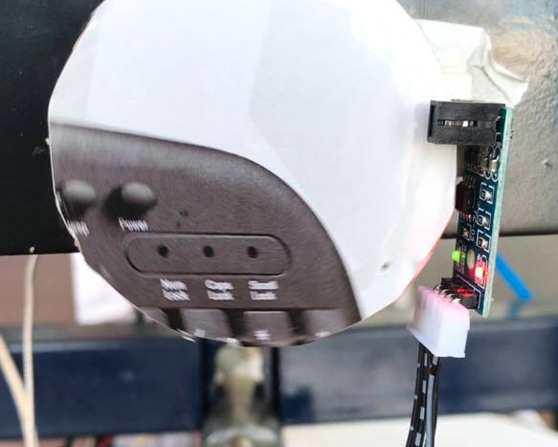
Pruebas de perturbaciones en la velocidad

Slide 26
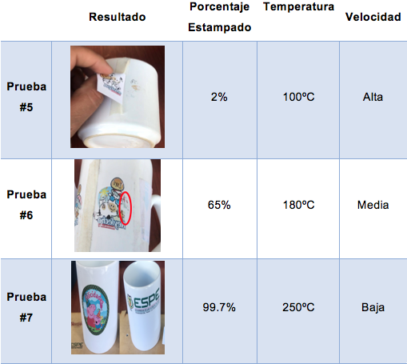
Pruebas de funcionamiento del estampado por materiales
Taza Cerámica

Slide 27
Resultado de funcionamiento del estampado por materiales
Taza Cerámica

Slide 28
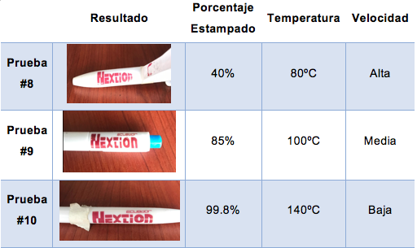
Pruebas de funcionamiento del estampado por materiales
Esfero
Plástico

Slide 29
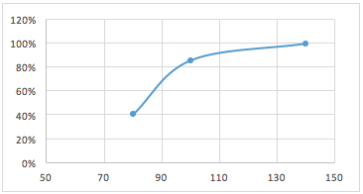
Resultado de funcionamiento del estampado por materiales
Esfero
Plástico

Slide 30
CONCLUSIONES Y RECOMENDACIONES

Slide 31
Conclusiones
El sistema de estampado de transfer ha permitido a la empresa A5 Representaciones, estampar en superficies cilíndricas y planas, permitiendo mejorar su producción.
La empresa A5 Representaciones mediante el sistema de estampado de transfer implementado, logra alcanzar una reducción del tiempo empleado para el estampado, dependiendo del material a estampar.
La tecnología de pantallas táctiles utilizada, permite tener un mayor control sobre las variables temperatura y velocidad, además permite que el operario tenga una mejor respuesta de acción correctiva en el proceso si fuese el caso necesario.
Se implementó un sistema de estampado de transfer, con una instrumentación que permite al sistema trabajar con varias temperaturas y velocidades según sean los requerimientos de los materiales
Para la realización del sistema de estampado de transfer se evaluaron varios parámetros, en primer lugar, la impresión del transfer tiene que ser de gran calidad, además de que la superficie a estampar no debe tener impurezas, de lo contrario se obtendrán estampados con colores opacos o con imperfecciones
La implementación del control del sistema con tarjetas arduino, permitieron establecer que en caso que se produzcan fallos desde mínimos a unos fallos graves, se pueda proceder al reemplazo inmediato de estas tarjetas ya que son más accesibles en el mercado en comparación a un PLC

Slide 32
Recomendaciones
Una vez implementado el sistema de estampado, se debe realizar una capacitación sobre el funcionamiento del sistema a todos los operarios, en especial al que va a trabajar con el sistema
Se recomienda que la empresa A5 Representaciones implemente su propia tabla de valores de temperatura y velocidad, para cada posible material a estampar, en base a esto para cualquier producción a futuro, tenga listo el sistema de estampado
Como se pudo comprobar el sistema de estampado puede operar a altas temperaturas como 300ºC, pero que no se recomienda utilizar, valores demasiados elevados, debido a que son temperaturas que podrían provocar quemaduras leves en el operario
Es recomendable que el operario tenga su lugar de trabajo limpio y ordenado, evitando de esa forma que algún objeto extraño o suciedad interfiera con el estampado, de igual manera que mantenga limpio el sistema de estampado en especial el cilindro de calentamiento, ya que en su superficie se pueden adherir impurezas, para así evitar fallas del estampado.

Slide 33
VIDEO

Slide 34
GRACIAS

